Slide 1


РОСТОВСКИЙ-НА-ДОНУ КОЛЛЕДЖ СВЯЗИ И ИНФОРМАТИКИ
Концепция счастья:
что делает людей счастливыми
в современном мире?
Сабадаш Павел Андреевич
Группа ИС-24
sabadaspaha@gmail.com
Защита учебной презентации, 2026
мозг · сердце · солнце · семья
Почему деньги не гарантируют счастья?
© Basile Morin / Wikimedia / CC BY-SA 4.0
Notes:
Здравствуйте. Тема моего доклада — концепция счастья: что делает людей счастливыми в современном мире. За последние десятилетия учёные выяснили: деньги, успех и даже образование не гарантируют счастья. Почему так? И что действительно важно? Об этом мы поговорим.

Slide 2

Цель и три задачи
Рассмотреть подходы
ЦЕЛЬ
1
научные теории счастья
Выяснить, что делает
людей счастливыми
Выявить факторы
в современном мире
2
что действительно влияет
Учебная презентация
для защиты проекта
Дать рекомендации
3
практические шаги
Концепция счастья · ИС-24
02
© Wacky1976 / Wikimedia / CC BY-SA 4.0
Notes:
Цель нашей презентации — выяснить, что делает людей счастливыми. Мы рассмотрим научные подходы к счастью, выявим ключевые факторы и дадим практические рекомендации.

Slide 3

Что мы разберём
Зачем изучать
Научный
Физиология
История
счастье
подход
взглядов
Гедонизм
Формула
Факторы
Парадокс
и эвдемония
счастья
счастья
Истерлина
Счастье
Цифровая
Рекомен-
Выводы
и образование
эпоха
дации
Концепция счастья · ИС-24
03
© Shixart1985 / Wikimedia / CC BY 2.0
Notes:
Мы рассмотрим счастье с точки зрения философии, психологии, нейробиологии и экономики. Узнаем формулу Селигмана, парадокс Истерлина, влияние образования и цифровых технологий.

Slide 4

Депрессия растёт — счастье нет
Литературы о счастье всё больше. Счастливых людей — нет.
Депрессия, США: 8,2% → 13,1%
Индекс счастья — плато
15%
8
0%
0
2013
2023
2005
2025
Ось Y: доля населения, %
Ось Y: баллы индекса, 0–10
Аристотель: счастье — «хороший удел», а не случайная удача
Концепция счастья · ИС-24
04
Notes:
Счастье — одна из главных целей человеческой жизни. Аристотель считал его деятельностью души в полноте добродетели. Но Всемирная организация здравоохранения регистрирует рост депрессии: по данным Центров по контролю заболеваний США, доля людей с депрессией выросла с восьми целых двух десятых процента до тринадцати целых одной десятой процента за десять лет. При этом уровень счастья в мире не растёт. Парадокс: литературы по позитивной психологии много, а счастливых людей меньше. Само слово «счастье» происходит от праславянского — «хороший удел».

Slide 5

Счастье = оценка жизни + эмоции
Когнитивный
Эмоции
оценка жизни
переживания
SWB
субъективное
благополучие
Юнг
Когнитивный
Позитивный
Био-психо-
психоанализ
социальный
Фредриксон: на одно негативное переживание — три позитивных
© YVC Biology Department / Wikimedia / CC BY 2.0
Концепция счастья · ИС-24
05
Notes:
Счастье — состояние внутреннего благополучия. В психологии это субъективное благополучие. Оно включает когнитивный компонент — оценку жизни, и эмоциональный — положительные и отрицательные эмоции. Барбара Фредриксон доказала: для благополучия положительные эмоции должны преобладать над отрицательными примерно в соотношении три к одному. В психологии счастье рассматривают по-разному. Психоанализ Юнга — через самореализацию. Когнитивное направление — через работу с мышлением. Позитивная психология — через раскрытие потенциала и состояние потока. Биологический, психологический, социальный и духовный подход — через духовное развитие. Важно и различие: счастье как эмоция быстротечно, как чувство — устойчиво.

Slide 6

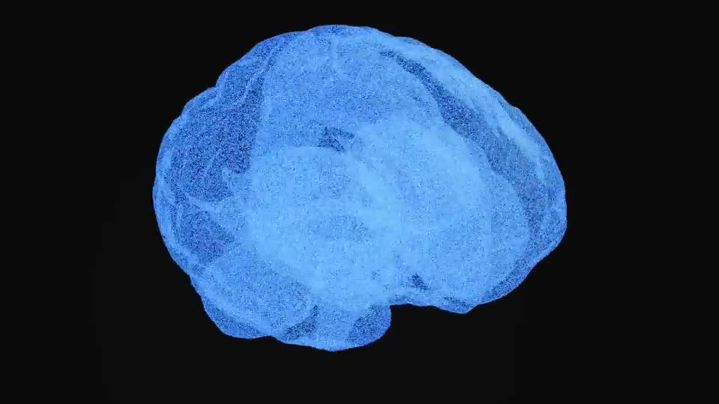
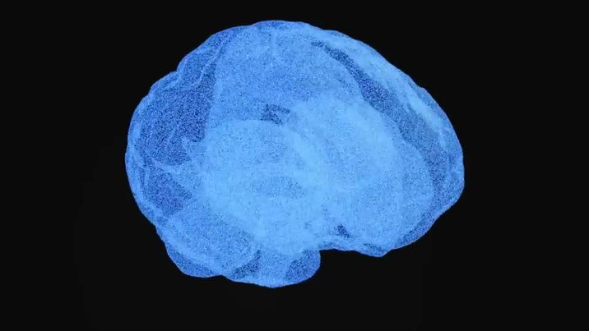
Четыре гормона счастья
Дофамин
Серотонин
мотивация и награда
настроение и сон
Эндорфины
Окситоцин
эйфория и лёгкость
доверие и близость
Видео: нейросети мозга
12 секунд
Баланс гормонов поддерживают:
спорт
сон
общение
здоровый образ жизни
© Katherine Stember / Wikimedia / CC BY 4.0; видео — © JOGOS Public Assets / Wikimedia / CC BY-SA 4.0
Концепция счастья · ИС-24
06
Notes:
Физиология счастья связана с гормонами. Дофамин — система поощрения, мотивация и обучение. Серотонин — фон долговременной удовлетворённости, сон и настроение. Эндорфины — кратковременная эйфория и лёгкость. Окситоцин — доверие, привязанность и эмпатия. На слайде показан короткий видеоролик о работе этих нейромедиаторов. Здоровый образ жизни, спорт и общение поддерживают их баланс.

Slide 7

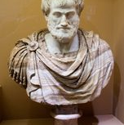
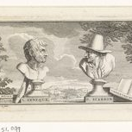
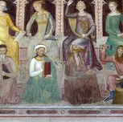
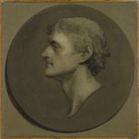
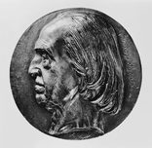
Семь вех в понимании счастья
Аристотель
Стоики
Индия
Фома Аквинский
Джефферсон
Бентам и Милль
XXI век
эвдемония
спокойствие
освобождение
недостижимо
право на счастье
удовольствие
многомерность
Общее: счастье — не удача, а результат усилий и добродетельной жизни
Сегодня наука рассматривает его как многомерный феномен
07
Портреты: Wikimedia Commons — Public Domain / CC0; © Zde / Wikimedia / CC BY-SA 4.0
Notes:
Аристотель определял счастье как деятельность души в полноте добродетели. Стоики, Сенека и Марк Аврелий, — как внутреннее спокойствие. Индийская философия — как освобождение от страданий. Фома Аквинский считал, что в земной жизни счастье недостижимо. Просвещение провозгласило его естественным правом: Джефферсон писал о стремлении к счастью. Утилитаризм Бентама и Милля — это максимизация удовольствия. В литературе братья Стругацкие иронично определяли счастье как отсутствие несчастья. В двадцать первом веке счастье понимают как многомерный феномен.

Slide 8



Удовольствие быстро, смысл долог
Гедонизм
Эвдемония
максимум удовольствия
смысл и добродетели
риск: быстрое привыкание
даёт глубокое удовлетворение
Ньюфелд: «Счастье находится по ту сторону слёз»
08
© PattayaPatrol / Wikimedia / CC BY-SA 4.0; © Shixart1985 / Wikimedia / CC BY 2.0; фото помощи — Public Domain
Notes:
Гедонизм: счастье — это максимум удовольствия и минимум страданий. Он связан с потребительской культурой. Риск — гедонистическая адаптация и давление пропаганды счастья. Эвдемония: счастье — это реализация потенциала, смысл и добродетели. Эвдемонизм как этическое направление признаёт критерием нравственности стремление человека к счастью. Канадский психолог Гордон Ньюфелд говорит: «Счастье находится по ту сторону слёз».

Slide 9

Счастье = 50% + 40% + 10%
50% — генетика
наследственная предрасположенность
С = Н + В + О
40% — волевой контроль
формула счастья
намеренные действия
10% — обстоятельства
внешние условия жизни
Критика: Эренрейх, Стивенсон и Вольферс напоминают о роли дохода и неравенства
Концепция счастья · ИС-24
09
Notes:
Мартин Селигман вывел формулу: счастье равно наследственности плюс волевая деятельность плюс обстоятельства. Пятьдесят процентов — генетика, десять процентов — внешние обстоятельства, сорок процентов — намеренные действия. Соня Любомирски назвала это теорией сорока процентов: фокус на себе эффективнее изменения обстоятельств. Но есть критика: Барбара Эренрейх, Стивенсон и Вольферс напоминают, что игнорировать социальное неравенство и доход нельзя. Даже Канеман признавал, что позитивная психология может уводить от реальных проблем.

Slide 10

Качество отношений важнее денег
Внешние факторы
Внутренние
осмысленность
самореализация
здоровье
благодарность
Отношения
Внешние
Внутренние факторы
материальная стабильность
справедливость
интересная деятельность
Концепция счастья · ИС-24
10
Notes:
Сильнейший предиктор счастья — качество отношений. Одиночество сильно снижает счастье. Дэниел Хейброн выделяет источники благополучия: безопасность, самостоятельность, отношения и реализацию в профессии. Внутренние факторы — это осмысленность, самореализация, здоровье и благодарность. Внешние — материальная стабильность, справедливость и интересная деятельность. Сьюзан Краусс Уитборн подчёркивает: для долгосрочного благополучия важно, сколько дней в году вы были счастливы. Протоиерей Димитрий Смирнов говорил, что настоящее счастье возможно прежде всего в семье.

Slide 11

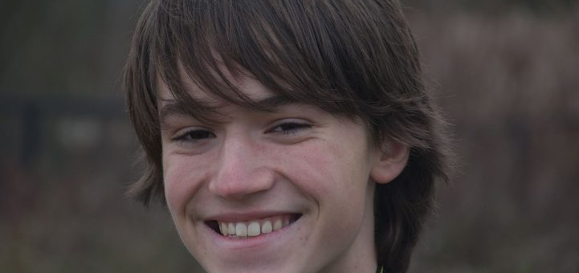
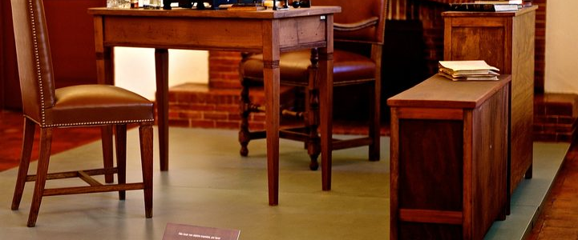
После 75 000 долларов — плато
Парадокс Истерлина: рост дохода не всегда ведёт к росту счастья
Счастье и доход (Канеман–Дитон, 2010)
высокое
средний доход: рост
низкое
75 000 $
Годовой доход, доллары США
высокий доход: плато
Гедонистическая адаптация: мы быстро привыкаем к новому уровню
© Marek Ślusarczyk ( Tupungato ) Photo portfolio / Wikimedia / CC BY 3.0
© ProperAndPolite / Wikimedia / CC BY-SA 4.0; © Pedro Ribeiro Simões from Lisboa, Portugal / Wikimedia / CC BY 2.0
Концепция счастья · ИС-24
11
Notes:
Парадокс Истерлина: рост дохода не всегда ведёт к росту счастья. Канеман и Дитон в две тысячи десятом году выявили порог — семьдесят пять тысяч долларов в год. После него влияние дохода на эмоциональное благополучие прекращается. На макроуровне богатые страны счастливее бедных. Причина в гедонистической адаптации: люди быстро привыкают к улучшениям.

Slide 12
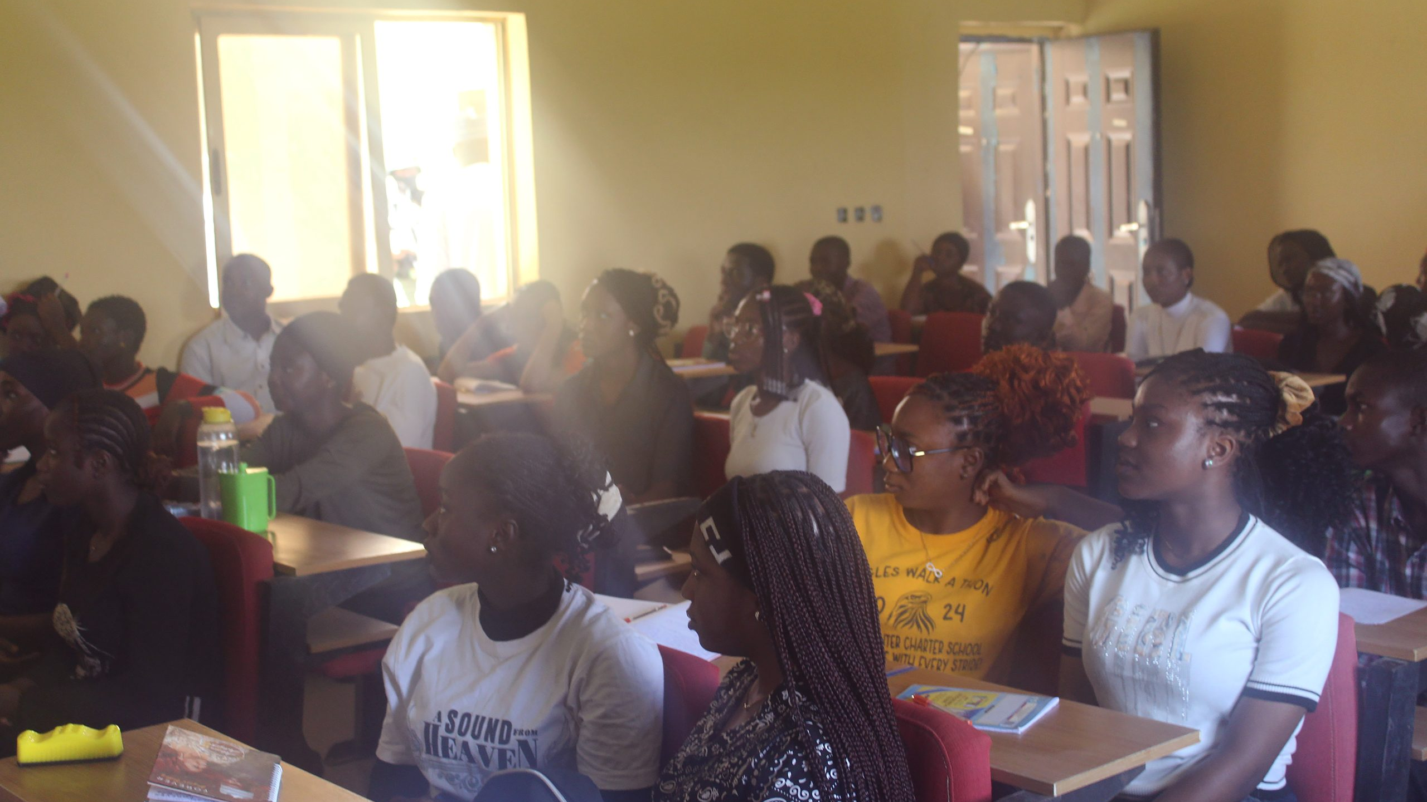
Парадокс среднего звена
Связь счастья и образования нелинейна
выше
Что важно
слабая прямая связь
провал у среднего
специального
провал
косвенно: доход,
статус, навыки
ниже
завышенные ожидания
среднее
высшее
Уровень образования → уровень счастья
Концепция счастья · ИС-24
12
© Kambai Akau / Wikimedia / CC BY-SA 4.0
Notes:
Связь счастья и образования сложна. На индивидуальном уровне прямая связь слабая. Есть нелинейность: самая низкая удовлетворённость — у людей со средним специальным образованием. Косвенные эффекты — доход, социальный статус, когнитивные навыки. И ещё один парадокс: рост образования повышает требования к жизни, что может снижать удовлетворённость.

Slide 13

Баланс онлайн и офлайн
Плюсы
Минусы
связь с близкими
сравнение с другими
поддержка и помощь
страх упустить (FOMO)
доступ к знаниям
снижение самооценки
онлайн-терапия
плохой сон и тревога
Осознанное потребление контента и цифровой детокс повышают благополучие
Концепция счастья · ИС-24
13
Notes:
Социальные сети дают связь с близкими, поддержку и доступ к знаниям. Но есть и риски: сравнение с другими, страх упустить важное, снижение самооценки. Цифровой детокс и осознанное потребление контента повышают счастье. Онлайн-терапия и приложения для медитации — инструменты улучшения благополучия. Баланс онлайн и офлайн критически важен.

Slide 14

Восемь шагов к счастью
Инвестируйте
Практикуйте
Занимайтесь
в отношения
благодарность
спортом
Медитируйте
Ставьте цели
Помогайте
другим
Терапия
Ограничьте
Спите
логотерапия и другие
соцсети
достаточно
5 шагов из Apteka.ru
призвание
отношения
здоровье
благодарность
смысл
Концепция счастья · ИС-24
14
© Rick Obst / Wikimedia / CC BY 2.0
Notes:
Восемь шагов к счастью. Инвестируйте в отношения. Практикуйте благодарность. Занимайтесь физической активностью. Медитируйте. Ставьте цели. Помогайте другим. Ограничьте соцсети. Спите достаточно. Пять направлений терапии работают с категорией счастья и смысла: позитивная психология, гуманистический подход, логотерапия, экзистенциальная и христианская психология.

Slide 15

Счастье = осознанные усилия
Десять выводов
Источники
1. Apteka.ru
6. УрФУ
1
многомерность
6
цифровой баланс
2. Рувики — «Счастье»
7. b17.ru
3. «Большой город»
8. 1economic
2
генетика и действия
7
счастье развивается
4. Skillbox
9. Cyberleninka
5. НИУ ВШЭ
10. Ria.ru
3
отношения — №1
8
культура и смысл
Все выводы опираются
4
доход до порога
9
стрессоустойчивость
на перечисленные
источники
5
образование
10
осознанные усилия
Концепция счастья · ИС-24
15
Notes:
Счастье — многомерный феномен. На него влияют генетика, обстоятельства и намеренные действия. Качество отношений — сильнейший предиктор. Деньги важны лишь до определённого уровня. Образование влияет нелинейно. Цифровые технологии амбивалентны. Счастье можно развивать через осознанные практики. Культурный контекст определяет понимание счастья. Стрессоустойчивость помогает переживать трудности. Главный вывод: счастье — это результат осознанных усилий, а не случайной удачи.

